Slide 1

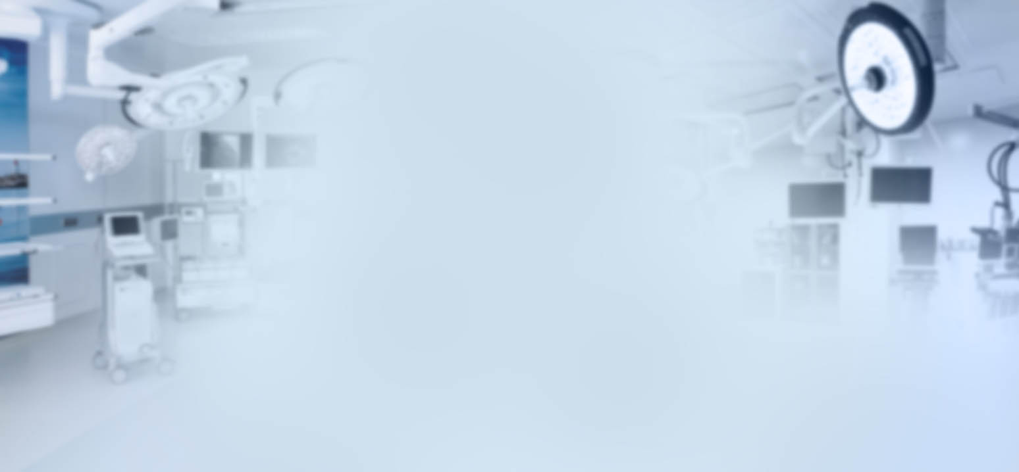

актуальные ЯДЕРНО-ФИЗИЧЕСКИЕ ИССЛЕДОВАНИЯ ДЛЯ народного ХОЗЯЙСТВА И МЕДИЦИНЫ
профессор, д.ф.-м.н.
Черняев Александр Петрович
АЛУШТА-2022

Slide 2
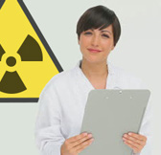
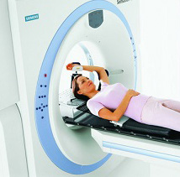
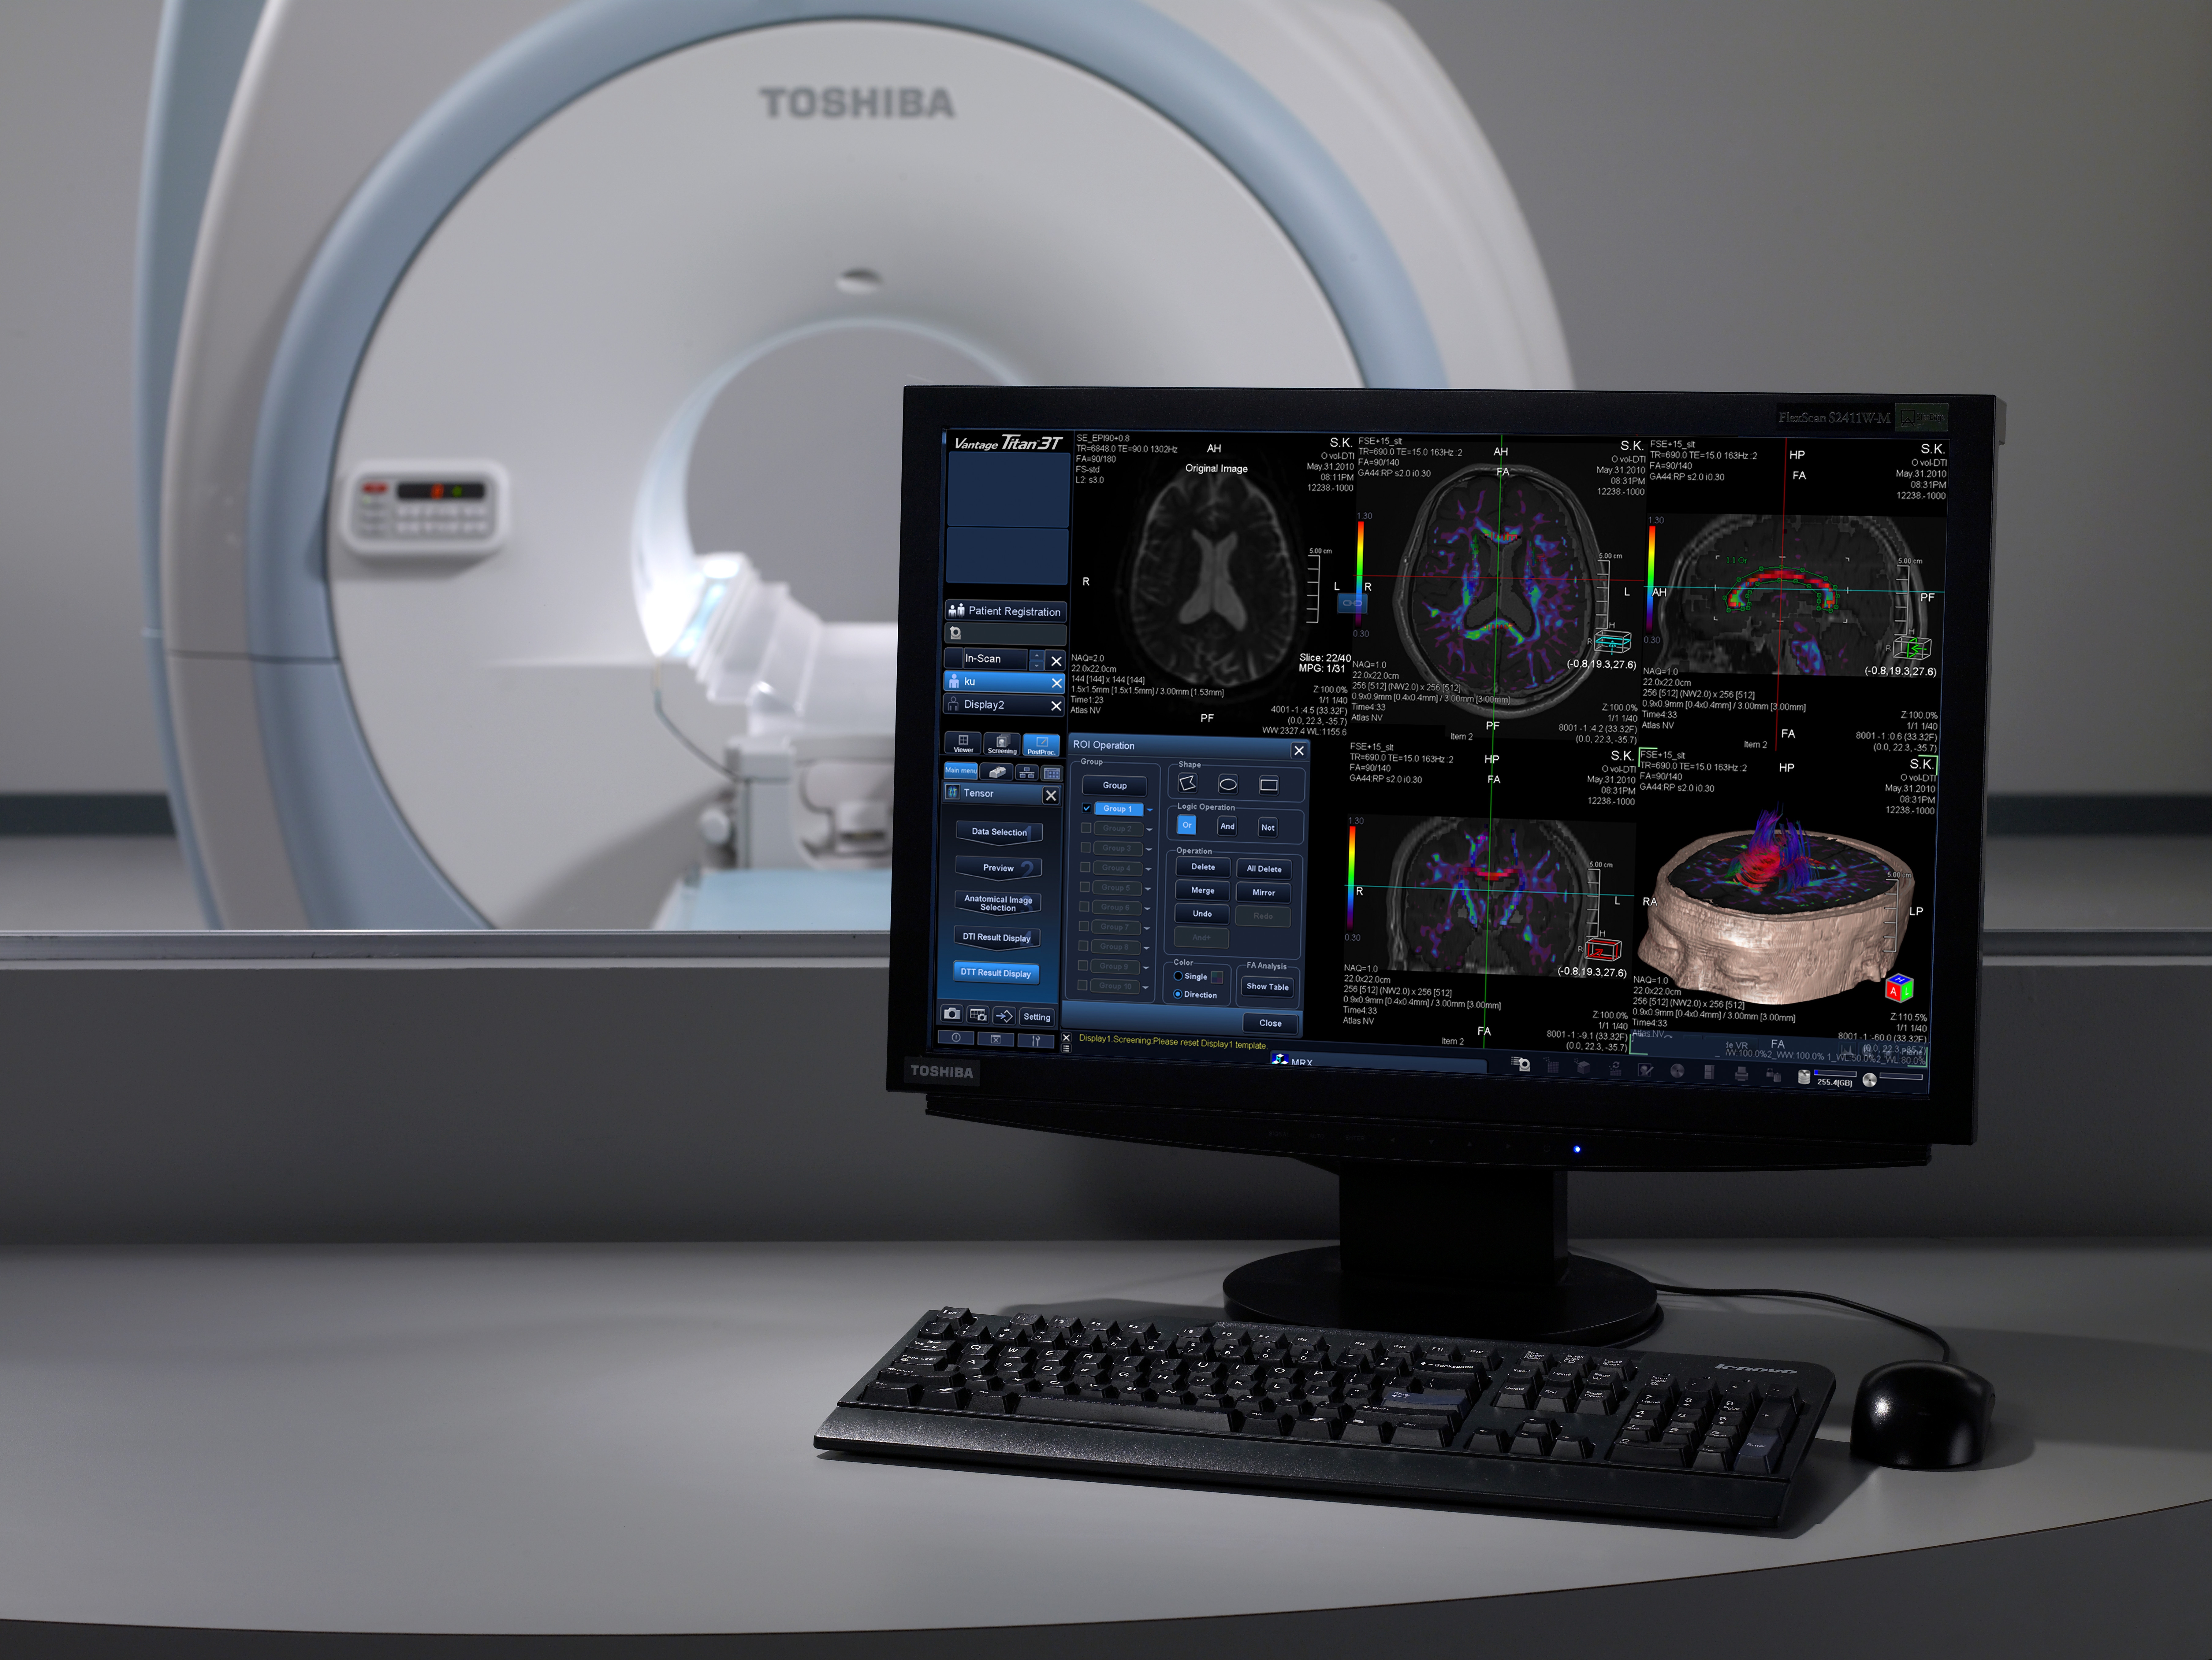
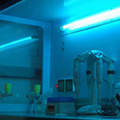
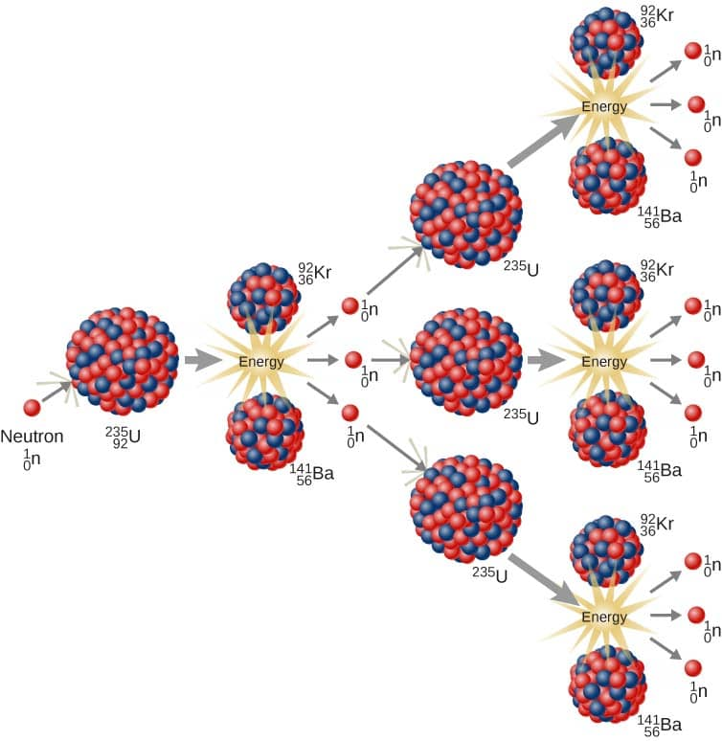
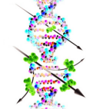
Основные научные направления кафедры физики ускорителей и радиационной медицины
Ускорители электронов для наработки радионуклидов для ядерной медицины
Разработка перспективных методов повышения эффективности лучевой терапии
Диагностика.
Развитие методов радиографии в протонной терапии.
Учет неоднородности магнитного поля в МРТ
Радиационная стерилизация медицинских инструментов, имплантатов и продуктов питания
Радиоэкологические исследования поведения трансурановых нуклидов и продуктов их деления
Скрытые повреждения – как способ создания биологического детектора ионизирующих излучений

Slide 3
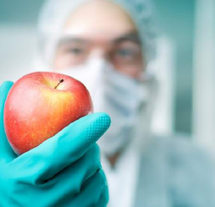
Основные научные направления
Лаборатория Пучковых Технологий и Медицинской Физики
Радиационные технологии в области обработки биообъектов и материалов
Радиационные технологии в области медицины
Радиационные технологии в области радиобиологии и радиоэкологии
Методы повышения эффективности лучевой терапии пучками электронов;
Новые методы диагностики и терапии пучками протонов;
Получение новых медицинских изотопов на ускорителях электронов;
Новые направления ядерных технологий в медицине.
Фотоактивационные методы регистрации долгоживущих радионуклидов;
Измерение активности радиоизотопов в образцах окружающей среды в зонах радиационного загрязнения.
Радиационная обработка продуктов питания и ее биофизические аспекты;
Новые направления радиационной обработки био-имплантатов.

Slide 4
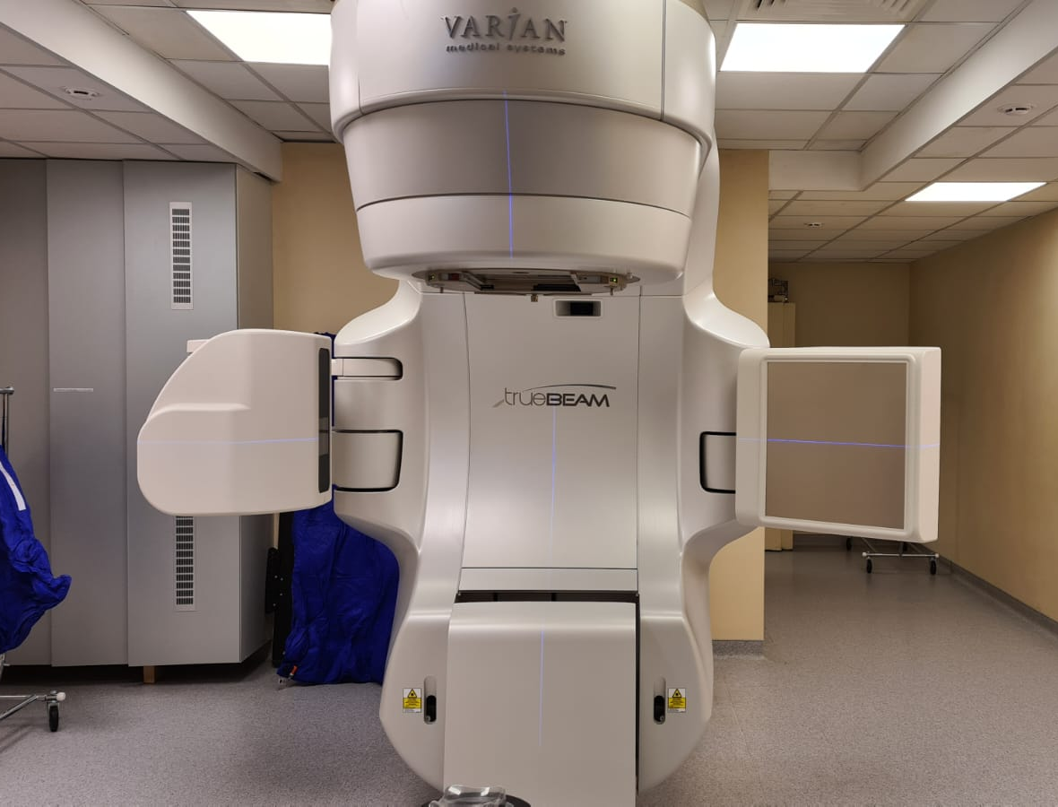
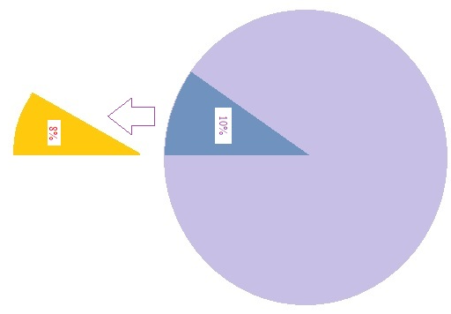
Исследование влияния вторичных электронов в лучевой терапии пучками тормозных фотонов с энергиями от 6 до 15 МэВ
В 10% возникновения вторичного рака – 8% в следствии фактического облучения во время лучевой терапии
Общий вид ускорителя Varian Halcyon
Общий вид ускорителя Varian True BEAM
Экспериментальное исследование утечки доз из многолепестковых коллиматоров SX1 на медицинском линейном ускорителе Varian Halcyon и HD120 MLC Varian TrueBeam STx

Slide 5
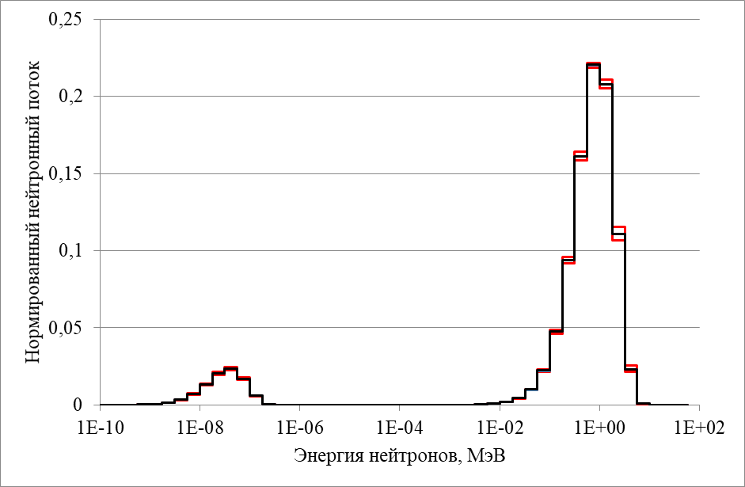
Исследование роли вторичных частиц при работе медицинского линейного ускорителя с энергиями от 18 до 20 МэВ
В результате проведенных исследований:
Разработана методика измерения спектров вторичных нейтронов сферическим детектором с использованием активационной мишени из естественного тантала.
Определен вклад в дозу вторичных нейтронов, который достигает 0,25% величины полной очаговой дозы.
За курс лучевого лечения пациент получает примерно 70 Гр, по 2 Гр за сеанс.
Неучтенная дополнительная доза в этом случае составит 3,5 Гр, что эквивалентно почти двум сеансам лучевой терапии.
Спектр вторичных нейтронов при работе медицинского ускорителя с энергией 20 МэВ

Slide 6
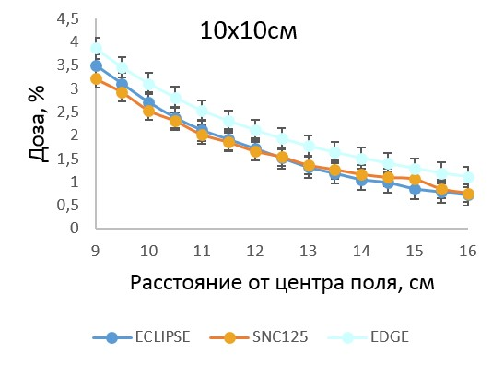
Система Halcyon MLC отличается уникальной ступенчатой двухслойной конструкцией, состоящей из дистального и проксимального слоя.
Схематический рисунок узла головки Halcyon
При помощи водного фантома, измерена доза, выходящая за границы коллиматора, обусловленная электронным загрязнением, так
называемая «нецелевая» доза, которая не учитывается при планировании лечения.
В стандартном фракционировании к мишени суммарно подводится 60-70 Гр, а доза от
вторичных частиц, приходящаяся на здоровые ткани, составляет около 1,5 Гр.
Относительное изменение доз между измеренными SNC 125c и планированными дозами на Eclipse

Slide 7
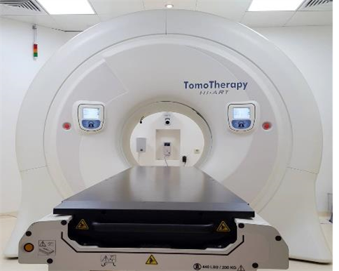
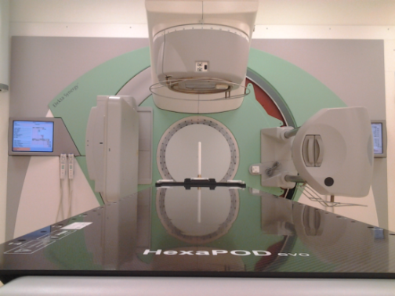
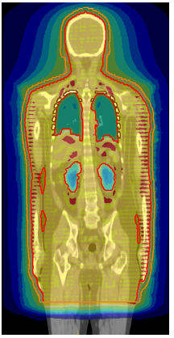
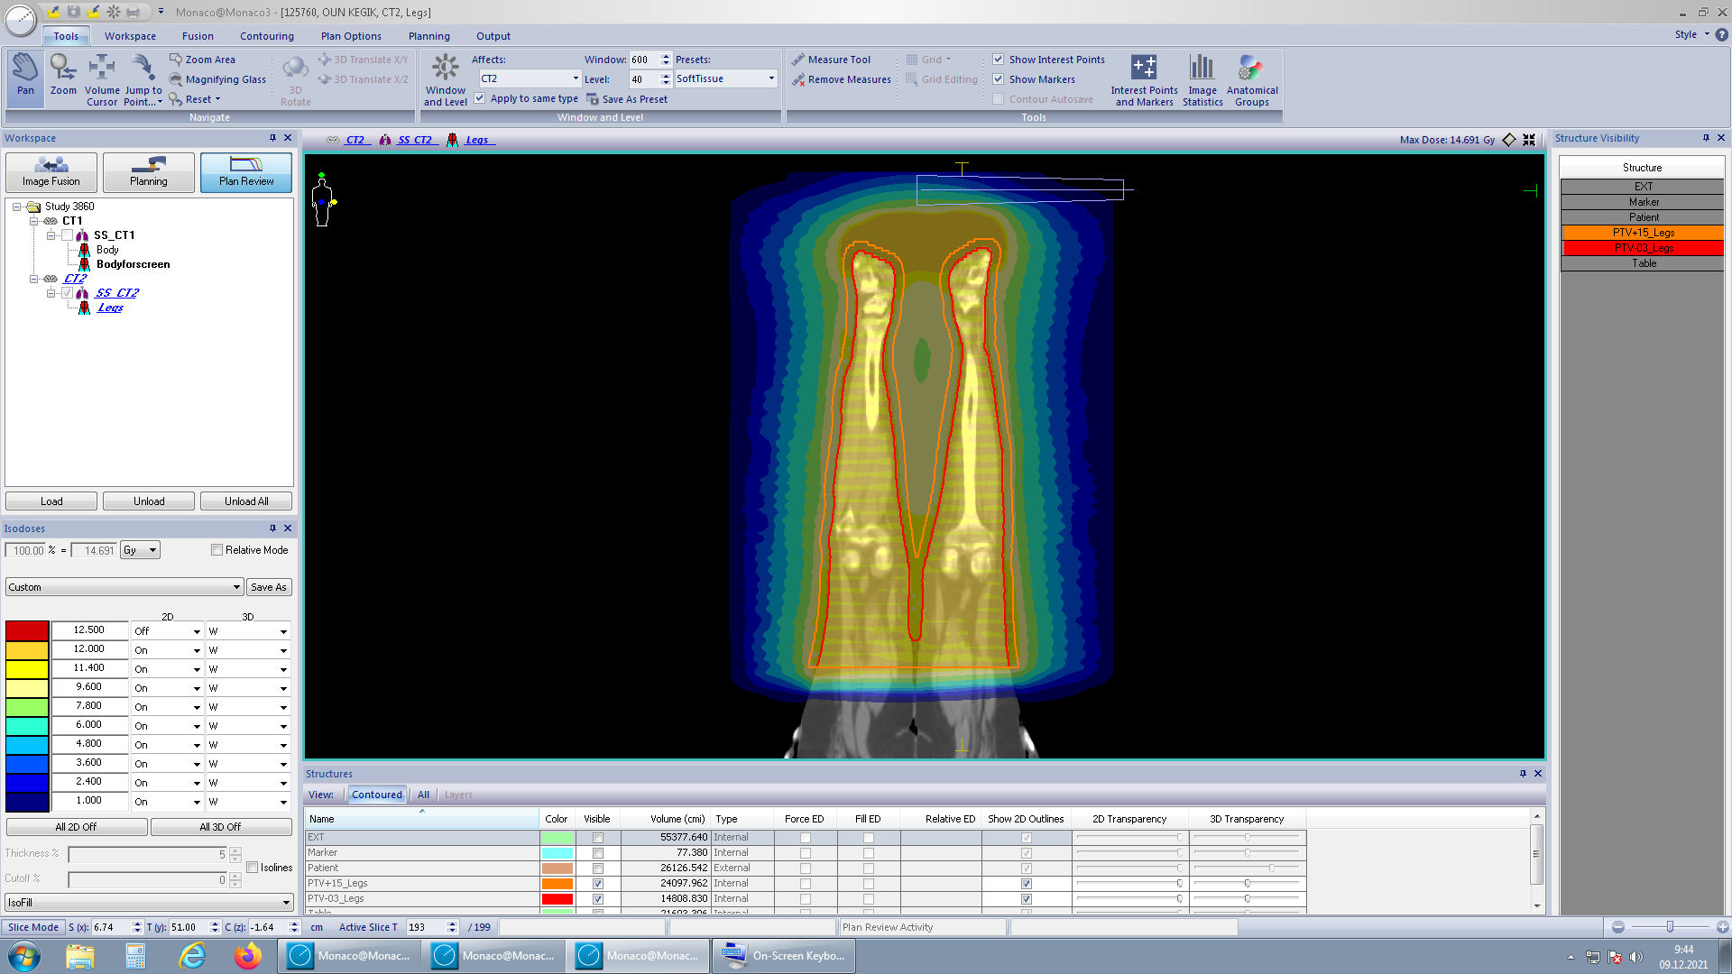
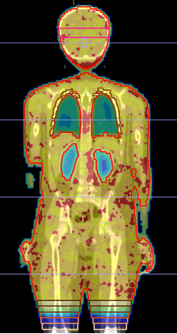
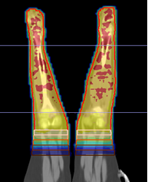
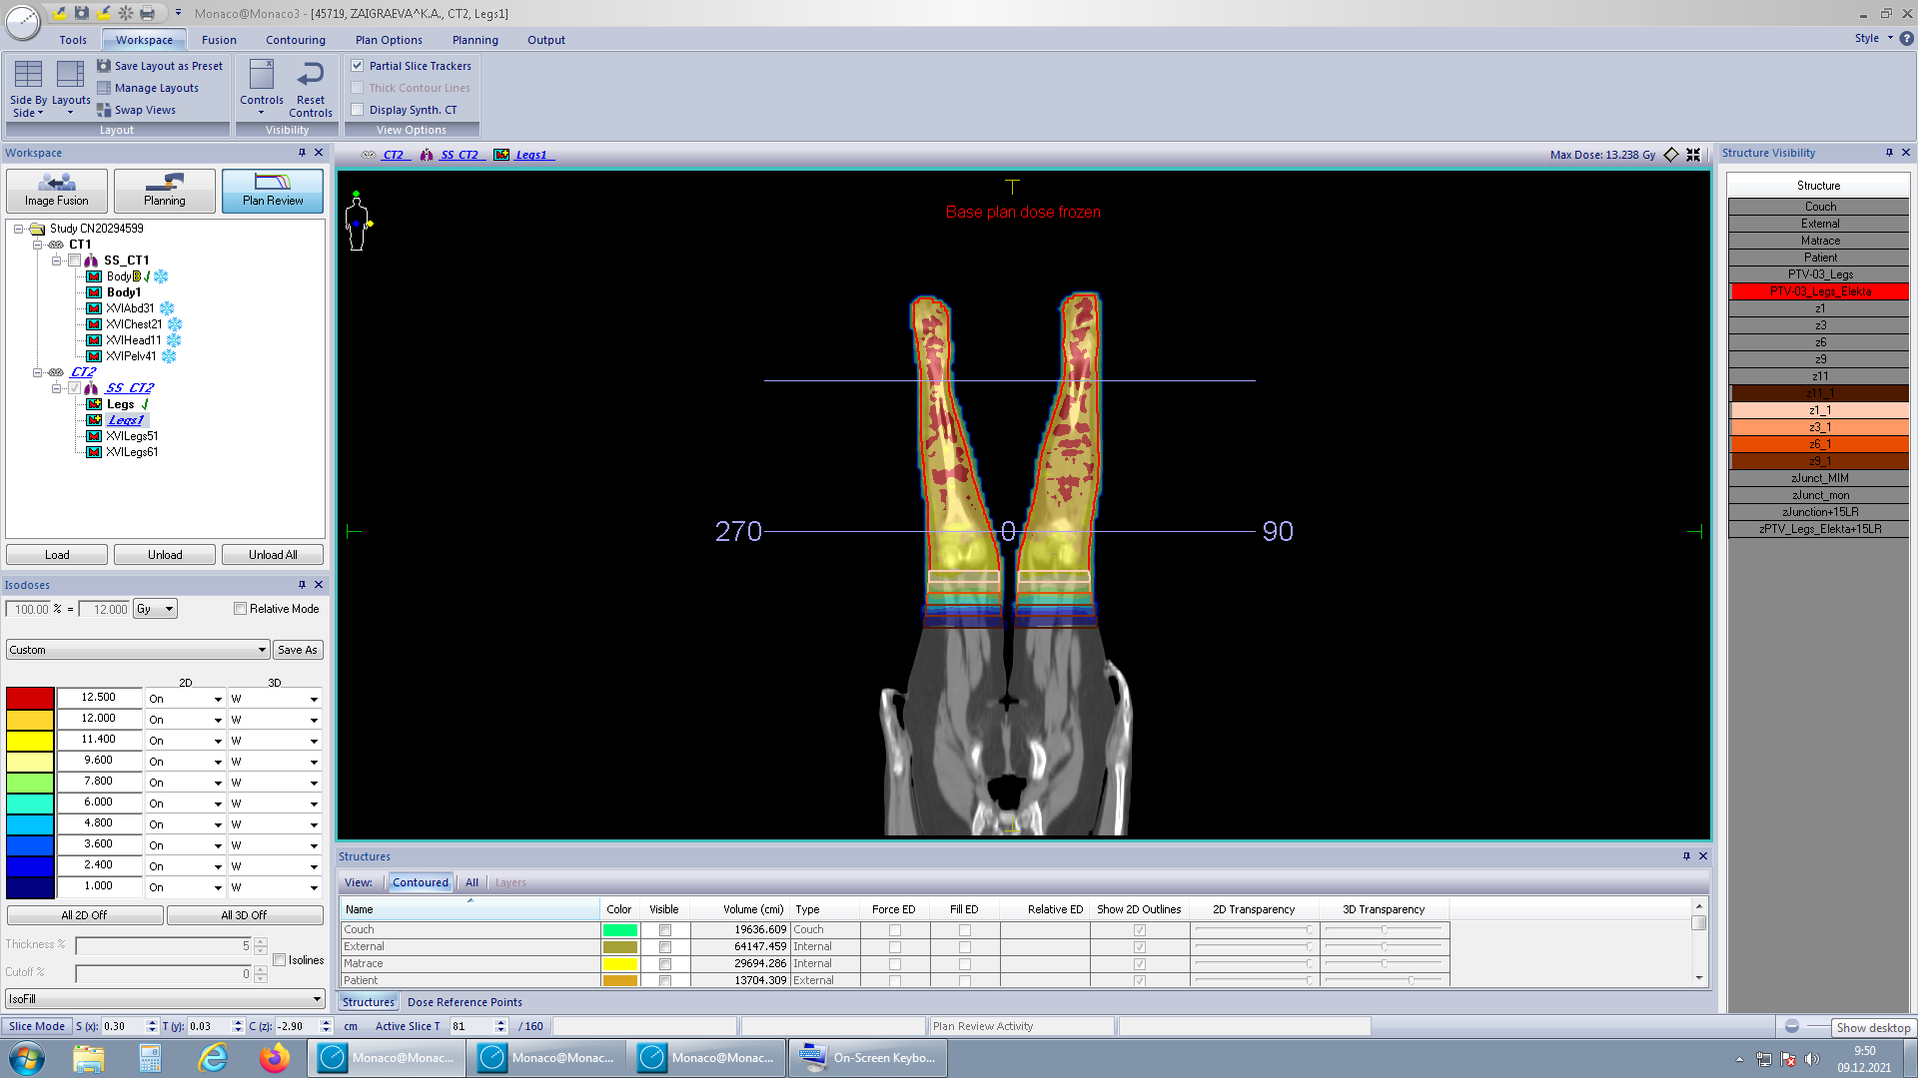
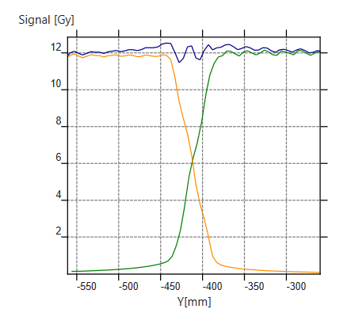
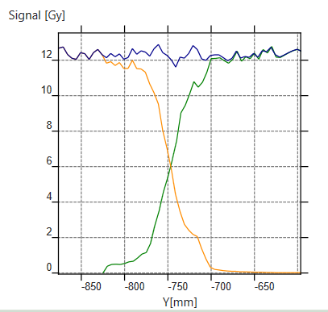

КОНФОРМНОЕ ОБЛУЧЕНИЕ ПРОТЯЖЕННЫХ МИШЕНЕЙ НА МЕДИЦИНСКИХ ЛИНЕЙНЫХ УСКОРИТЕЛЯХ
Разработаны и внедрены в клиническую практику НМИЦ ДГОИ им. Д. Рогачева новые методы тотального облучения тела (ТОТ) с использованием медицинских линейных ускорителей TomoTherapy (Accuray) и Synergy (Elekta)
Разработаны процедуры гарантии качества для облучения протяжённых мишеней, в 95% случаев отклонение измеренных значений дозы от расчетных не превышает 3%.
Безопасность и эффективность разработанных методов ТОТ подтверждена клинически (Не выявлено случаев смертности, связанной с лучевыми реакциями; поздняя токсичность 3-4 степени со стороны почек и легких не выявлена в течение длительного периода наблюдения (средний — 2,3 года, максимальный — 7,5 лет).

Slide 8
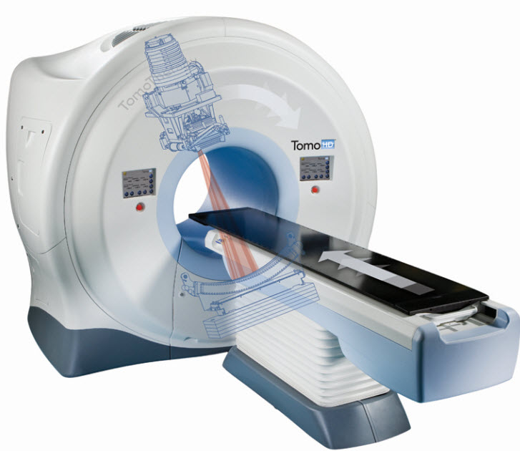
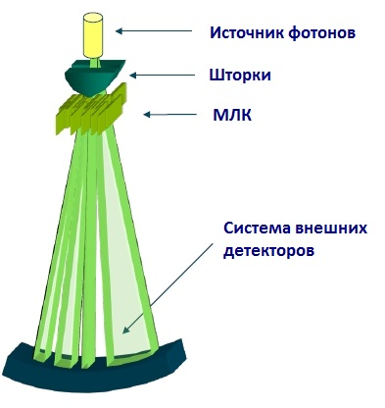
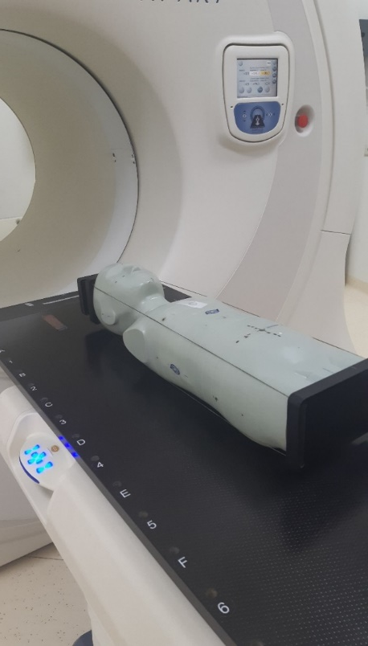
Разработка и внедрение метода транзитной дозиметрии с использованием встроенных детекторов на аппарате TomoTherapy
Цель данной работы:
Разработка и внедрение полноценного метода оценки качества работы аппарата и планов облучения с помощью встроенных детекторов аппарата TomoTherapy
Полученная информация используется в дальнейшем для корректировки лечения и при необходимости для изменения плана лучевой терапии.
Найденные ошибки дают возможность исправить работу аппарата до лечения пациента.
Встроенные детекторы аппарата TomoTherapy хранят огромную информацию о потоке излучения. В данной работе мы использовали эти данные для исследования качества и стабильности излучения.

Slide 9
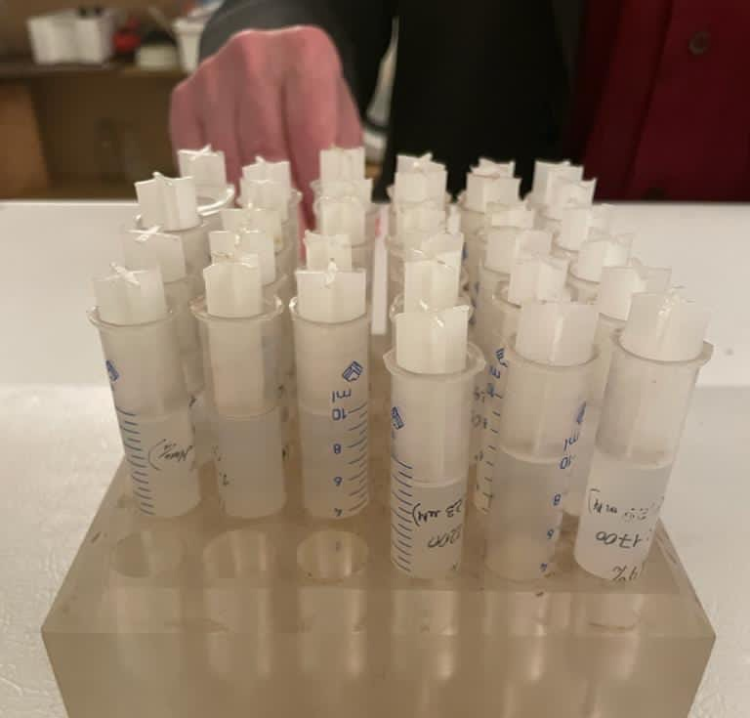
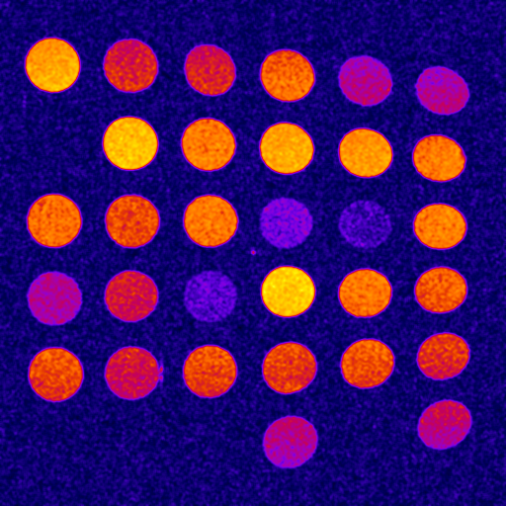
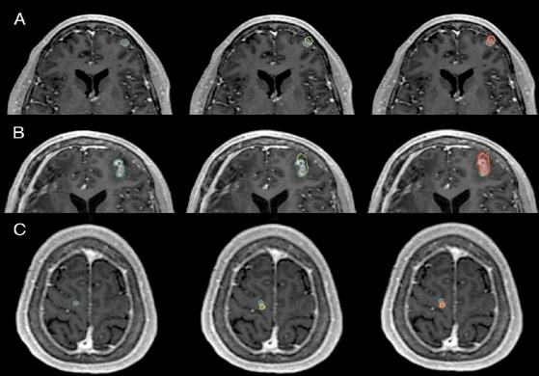
Радиационные технологии в области медицины
Лаборатория Пучковых Технологий и Медицинской Физики
Исследование дисторсии МРТ-изображений на планирование лучевой терапии
профессор Черняев А.П., ассистент Лыкова Е.Н.
Исследование влияния
режимов магнитного поля на величину искажений;
величины магнитного поля на величину искажений;
неоднородности магнитного поля на величину искажений.
Влияние неоднородности магнитного поля на величину искажений
Изменение линейных размеров опухоли из-за дисторсии МРТ-изображений

Slide 10
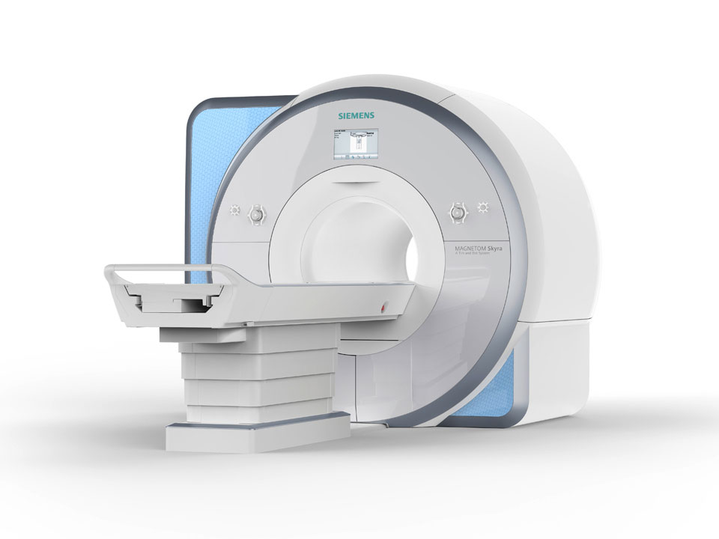
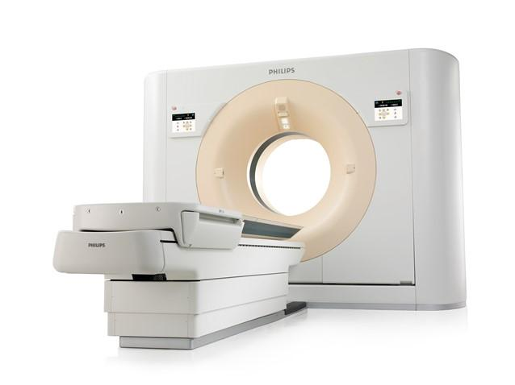
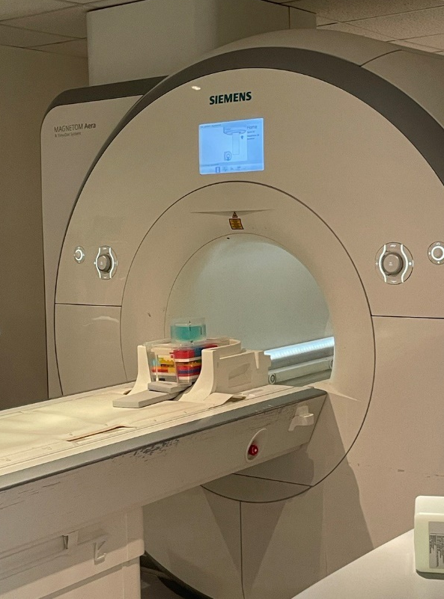
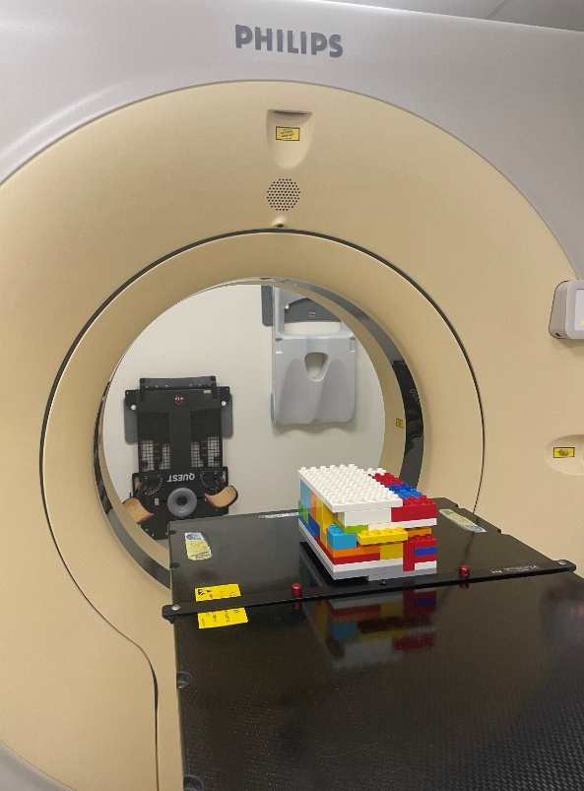
Оборудование для сканирования
КТ Phillips Brilliance iCT
МРТ Siemens MAGNETOM Aera

Slide 11
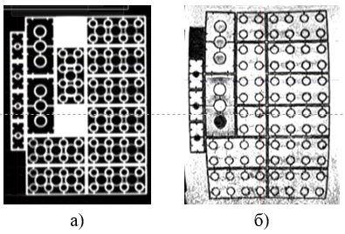
КТ- и МРТ- Изображения фантома
Аксиальный срез снимка МРТ Siemens MAGNETOM Aera, 1,5 ТЛ
Режим сканирования Т₁
Разрешение изображения - 0,0977 см
Толщина среза 0,1 см
Аксиальный срез снимка КТ Phillips Brilliance iCT
Разрешение изображения - 0,0684 см
Толщина среза 0,1 см

Slide 12
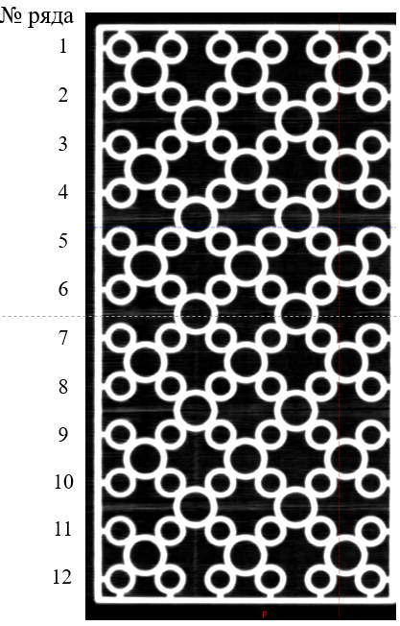
зависимость дисторсии от расстояния до оси
Z
Х
График зависимости дисторсии МРТ-изображения по оси ОХ от расстояния до центральной оси ОZ в аксиальном срезе
Расположение рядов структур фантома

Slide 13
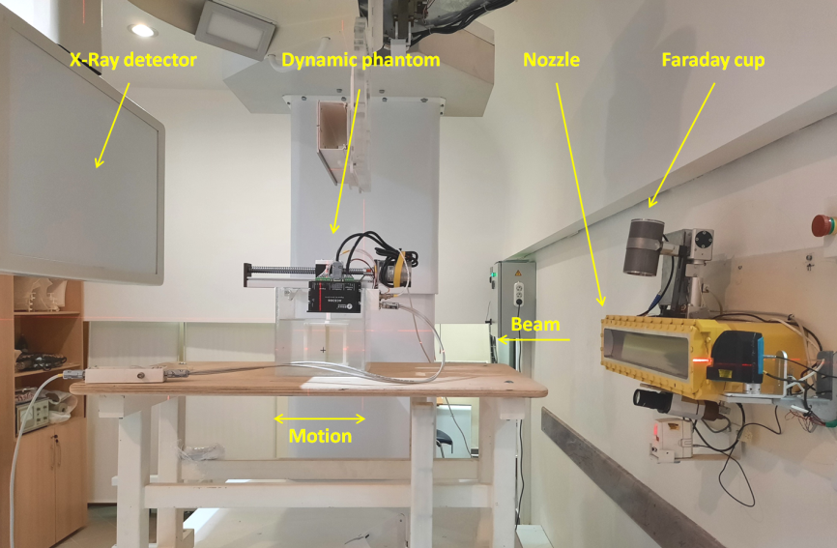
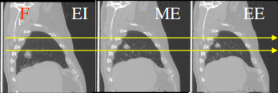
Исследование влияния интрафракционного движения мишени на дозовое распределение при облучении сканирующим пучком протонов
Расширение области применения протонной лучевой терапии на подвижные мишени требует оптимизации существующих и разработки новых методов компенсации движения внутренних органов и тканей пациента. Внедрение этих методов в клиническую практику позволит добиться высокой эффективности лечения в случае рака легких, молочной железы, предстательной железы, печени и т.д.
Процесс облучения динамического фантома на комплексе протонной терапии «Прометеус»
Проекции грудной клетки с подвижной опухолью в различных фазах дыхания

Slide 14
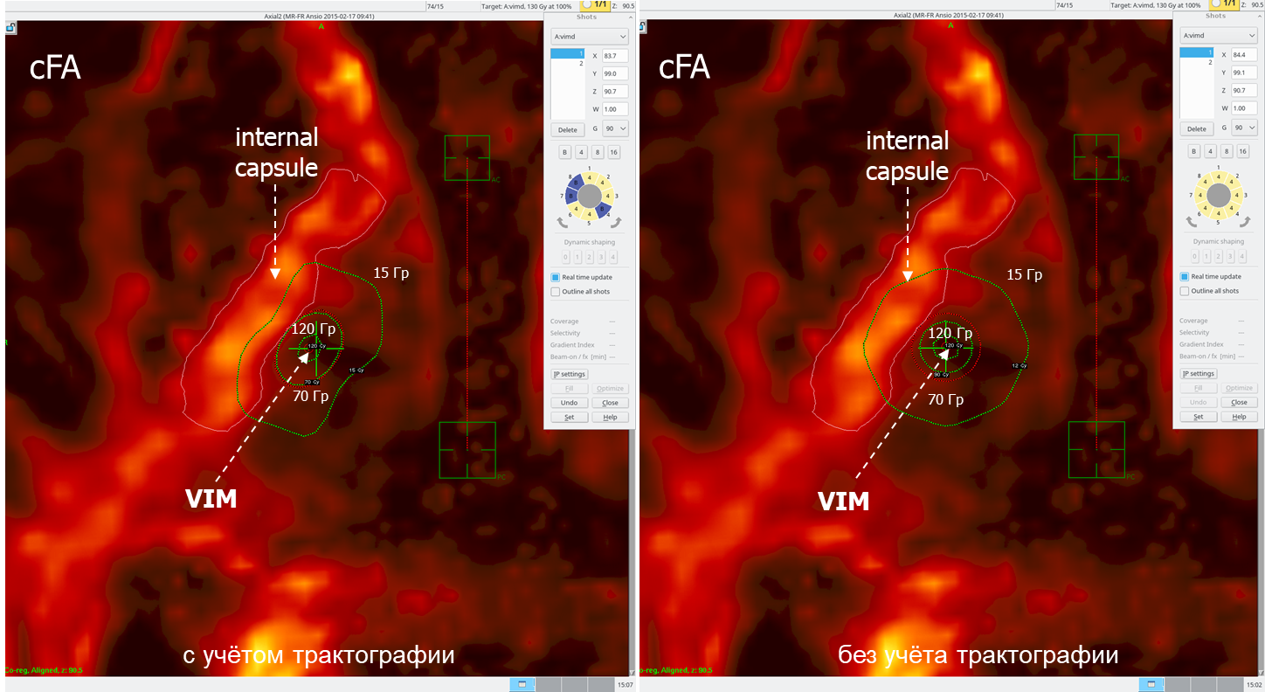
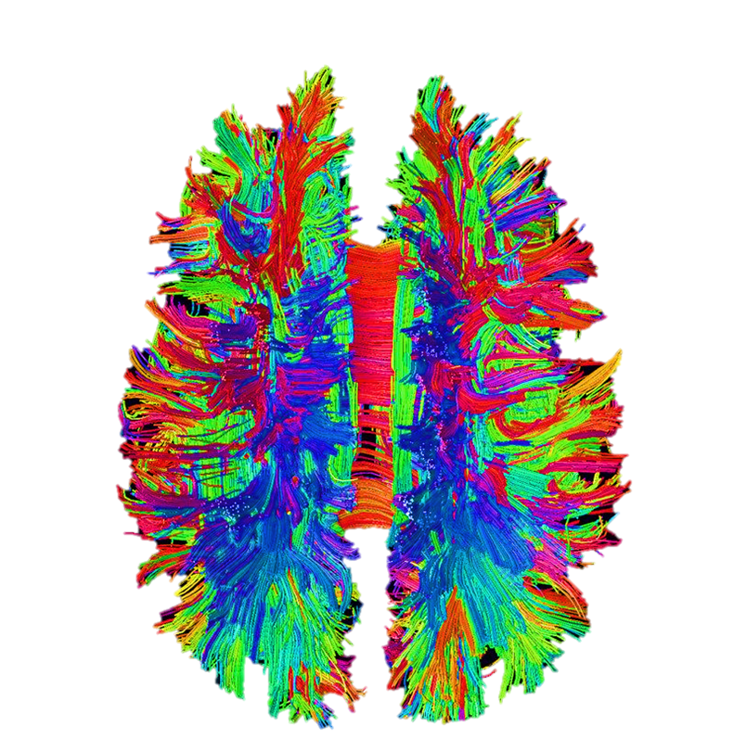
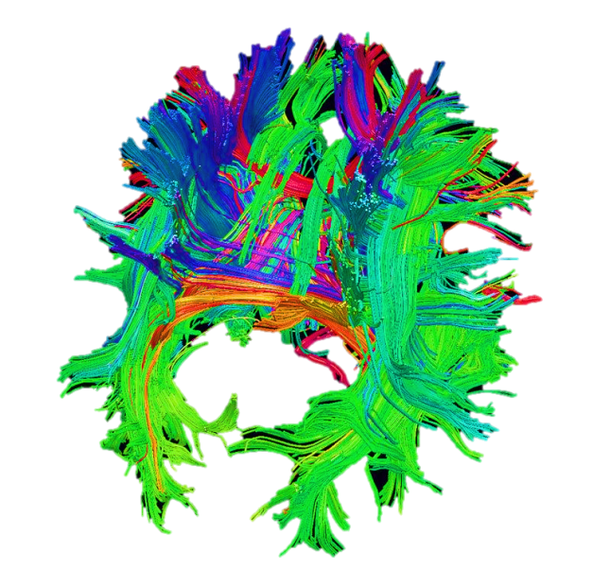
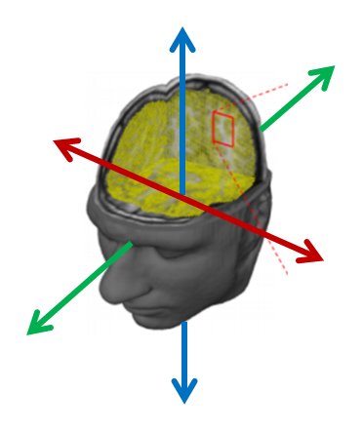
Разработка Методологии И Инструментов использования диффузионных данных магнитно-резонансной томографии в планировании радиотерапии
Реализовано программное обеспечение MRDiffusionImaging, оснащенное уникальным набором инструментов работы с диффузионными изображениями:
визуализации распределения физических параметров диффузии в виде карт;
кластеризации и сегментирования мишени облучения на области с разной функциональностью с целью уточнения объёмов морфологических изменений и клинического объёма облучения;
трактографии волокон белого вещества головного мозга для определения их взаимной ориентации с облучаемой патологией и последующей оптимизации дозовой нагрузки.
Разработанное программное обеспечение позволят повысить эффективность и точность диагностики и стереотаксического облучения интракраниальной патологии.

Slide 15
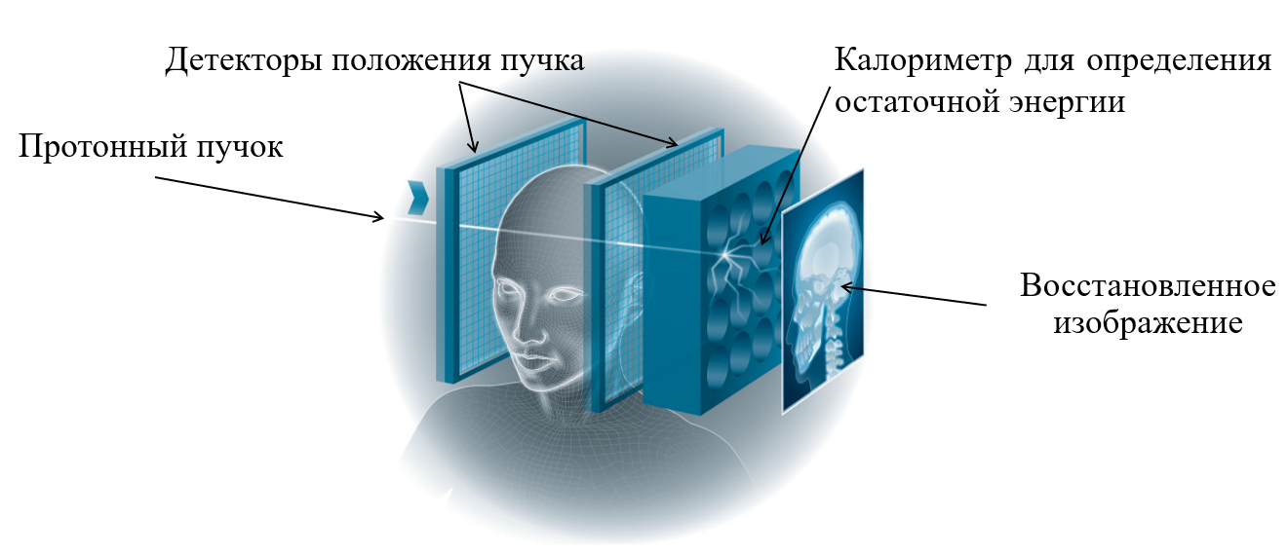
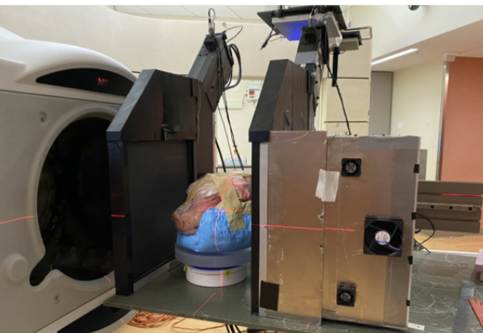
Исследование режимов работы синхротрона и алгоритмов реконструкции для протонной визуализации
Протонная визуализация – единственный метод восстановления тормозных способностей среды для протонов напрямую. Данная технология позволяет избежать неопределённостей длин пробега протонов, которые возникают при использовании рентгеновской томографии и последующем пересчете коэффициентов ослабления рентгеновского излучения в тормозные способности среды для протонов. Протонная томография позволит сделать протонную терапию более эффективным и безлопастным методом лечения онкологических новообразований. А использование протонной радиографии в качестве средства верификации позиции пациента перед облучением позволит упростить существующие установки, сокращая количество источников ионизирующего излучения.

Slide 16
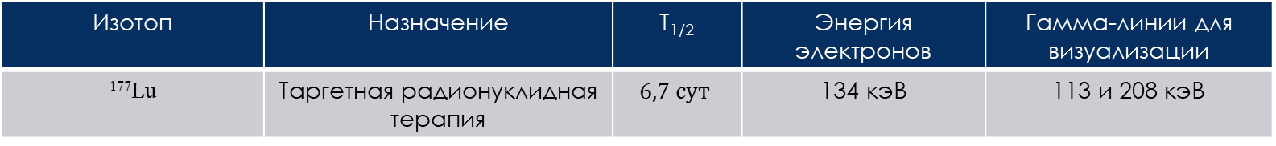
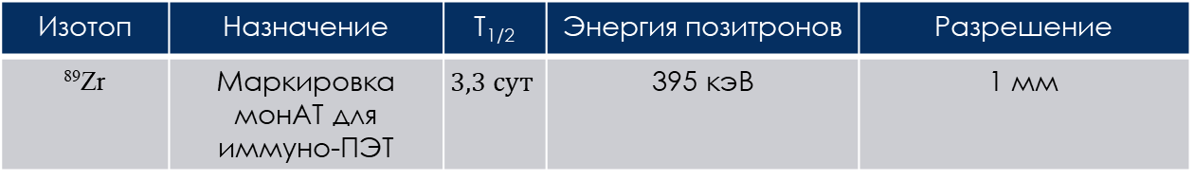
Получение перспективных медицинских изотопов с использованием ускорителей электронов
Оборудование для производства медицинских изотопов и стоимость этого производства – факторы, ограничивающие рост количества и качества процедур в области ядерной медицины.
Использование ускорителей электронов для наработки изотопов значительно увеличит их доступность. При определении оптимального режима производства (ток пучка электронов, масса и состав мишени, время облучения и т.д.) возможно получение радионуклидов, отвечающих стандартам ядерной медицины.
Цель исследований: изучение фотоядерных реакций с образованием ⁸⁹Zr и ¹⁷⁷Lu и разработка методики их производства на ускорителях электронов
Изотоп | Назначение | Т_{1/2} | Энергия позитронов | Разрешение
⁸⁹Zr | Маркировка монАТ для иммуно-ПЭТ | $$3,3 сут$$ | 395 кэВ | 1 мм
Грант РФФИ 20-315-90124
Грант РНФ 22-22-20119
Изотоп | Назначение | Т_{1/2} | Энергия электронов | Гамма-линии для визуализации
¹⁷⁷Lu | Таргетная радионуклидная терапия | $$6,7 сут$$ | 134 кэВ | 113 и 208 кэВ

Slide 17
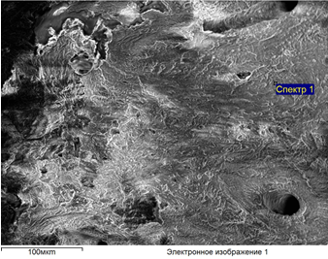
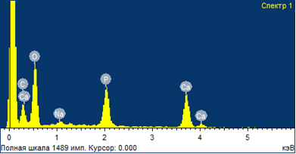


Радиационные технологии в области обработки материалов
Лаборатория Пучковых Технологий и Медицинской Физики
Радиационная стерилизация костных имплантатов
профессор Черняев А.П., профессор Розанов В.В.
Поверхность биоимплантатов и ее спектральный состав, полученная на электронном микроскопе, после озоновой обработки
Развитие и оптимизация комбинированных технологий стерилизации биоимплантатов;
повышение содержания фосфора в 2 раза при одновременном значительном (в 5 раз) росте концентрации кислорода при комбинации «озон + радиация»
Инструментальные исследования свойств и характеристик поверхности костных имплантатов после комбинации воздействий «озон + радиация».
Работа выполняется совместно
с ФГБНУ ВИЛАР и Физ-Тех института СВФУ им. М.К. Аммосова
За 2021 год по этому направлению опубликовано 5 статей в журналах Scopus и Web of Science.

Slide 18
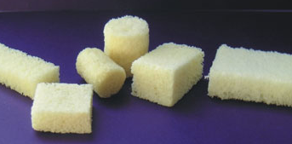
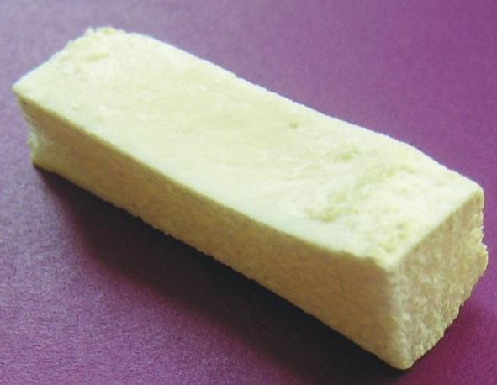
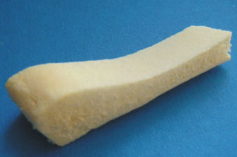
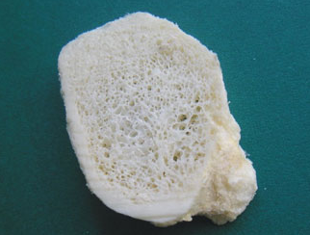
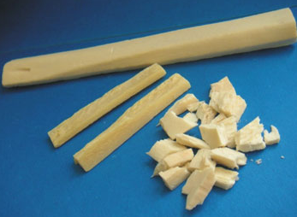
ПРОМЫШЛЕННОЕ ПРИМЕНЕНИЕ РАДИАЦИОННЫХ ТЕХНОЛОГИЙ ДЛЯ СТЕРИЛИЗАЦИИ МЕДИЦИНСКИХ ИНСТРУМЕНТОВ, ИМПЛАНТАТОВ И ТКАНЕЙ, А ТАКЖЕ СЕЛЬСКОХОЗЯЙСТВЕННОЙ ПРОДУКЦИИ
Разновидности костных трансплантатов

Slide 19

Радиационные технологии в области сельского хозяйства
Лаборатория Пучковых Технологий и Медицинской Физики
Подавление заболеваемости сельскохозяйственных культур
с целью повышения урожайности и качества продукции
профессор Черняев А.П., снс Близнюк У.А., мнс Борщеговская П.Ю., вед.инженер Ипатова В.С.
Поиск эффективных дозовых диапазонов радиационной обработки корнеплодов и зерновых культур с естественным заражением вирусными, бактериальными и грибковыми заболеваниями;
Стимуляция роста сельскохозяйственных культур с целью снижения негативного воздействия фитопатогенов;
Разработка новых методов биохимического анализа сельскохозяйственной продукции после при проведения ее радиационной обработки.
Снижение заболеваемости корнеплодов после радиационной обработки
Метод Fingerprint (флюоресценция) для анализа качества сельхозпродукции после радиационной обработки
За 2021 год по этому направлению опубликовано 3 статьи в журналах Scopus и Web of Science

Slide 20

Повышение эффективности радиационной обработки объектов ускоренными электронами
Лаборатория Пучковых Технологий и Медицинской Физики
Восстановление спектра пучка промышленного ускорителя электронов по глубинным дозовым распределениям в известном веществе
профессор Черняев А.П., снс Близнюк У.А., вед.инженер Ипатова В.С.
Реконструкция энергетических спектров ускорителей по глубинным дозовым распределениям в известном веществе;
Сравнение точности восстановления спектров пучков электронов по глубинным дозовым распределениям с использованием различных видов базисных функций;
Выбор параметра регуляризации Тихонова для восстановления спектров пучков электронов по дозовым распределениям.
Реконструкция спектра ускорителя с эффективной энергией 5 МэВ с использованием регуляризации Тихонова (оранжевая пунктирная линия) и методом наименьших квадратов (желтая кривая)
За 2021 год по этому направлению опубликовано 2 статьи в журналах Scopus и Web of Science

Slide 21

Радиационные технологии в области обработки пищевой продукции
Лаборатория Пучковых Технологий и Медицинской Физики
Влияние физических характеристик ионизирующих излучений на физико-химические и биохимические процессы в биообъектах после проведения их радиационной обработки
профессор Черняев А.П., снс Близнюк У.А., мнс Борщеговская П.Ю., вед.инженер Ипатова В.С., мнс Студеникин Ф.Р., аспирант Золотов С.А.
микробиология
Рабочий
диапазон
органолептика
Поиск эффективных дозовых диапазонов радиационной обработки отдельных категорий пищевой продукции с использованием апробированных методик биохимического анализа (ГХМС, ЭПР);
Моделирование изменений микробиологических и химических показателей отдельных категорий продуктов питания с целью предсказания сроков хранения продукции после проведения ее радиационной обработки.
За 2021 год по этому направлению опубликовано 2 статьи в журналах Scopus и Web of Science
(1 статья в журнале Q1).
Работа выполняется совместно
с ФГБНУ ВИЛАР и Химическим факультетом МГУ
Dose dependence of the change in the relative concentration of volatile compounds (red curve), acetone (blue curve), aldehydes (green curve) and microorganisms (black curve) in turkey meat after treatment with electron beam

Slide 22



Повышение эффективности радиационной обработки объектов ускоренными электронами
Исследование зависимости характеристик дозовых распределений в объектах различной геометрии и плотности от спектрального состава пучка электронов и от толщины и состава разработанных пластин-модификаторов;
Моделирование изменения спектра пучка электронов после прохождения через пластину-модификатор заданной толщины и состава c целью построения точных дозовых распределений в объекте;
Разработка алгоритма планирования радиационной обработки объектов и биоматериалов.
Метод модификации спектра пучка электронов с использованием пластин-модификаторов для повышения однородности радиационной обработки объектов
а
б
Распределение дозы по объёму объектов в форме а - цилиндра и б - параллелепипеда при облучении электронами с энергией 10 МэВ без алюминиевой пластины-модификаторы и с размещением пластины
Исследования поддержаны грантами РФФИ,
ФСИ УМНИК, Фонда Г. Комиссарова

Slide 23
Радиационные технологии в области медицины
Лаборатория Пучковых Технологий и Медицинской Физики
Некоторые перспективные направления развития медицинской физики
профессор Черняев А.П., мнс Лыкова Е.Н.
FLASH-ТЕРАПИЯ НА ПУЧКАХ ЭЛЕКТРОНОВ, ФОТОНОВ И ПРОТОНОВ
Проблема получения высокой мощности дозы для флэш-терапии: создание ярких пучков, снижение потерь интенсивности в элементах ускоряющей секции и головке ускорителя, увеличение диапазона изменения поля пучка, и создание системы дозиметрии для пучков высокой мощности дозы.
Преимущества:
Уменьшение воздействия на здоровые ткани при незначительном снижении контроля над опухолью.
ИСПОЛЬЗОВАНИЕ ИСКУССТВЕННОГО ИНТЕЛЛЕКТА В ЛУЧЕВОЙ ТЕРАПИИ И ДИАГНОСТИКЕ
Возможность более высокого контроля качества терапии и диагностики;
Высокая точность (95-98 %) описания КТ-снимка;
Точное выделение области патологии с использованием нейронной сети;
Высокая скорость описания КТ-снимков;
Низкая себестоимость;
Снятие нагрузки с врача путем организации и приоритизации потока пациентов.

Slide 24
СПАСИБО ЗА ВНИМАНИЕ
Контактные данные:
Черняев Александр Петрович – заведующий кафедрой ФУиРМ ФФ МГУ
E-mail: a.p.chernyaev@yandex.ru
Тел: +7(495)939-13-44

Slide 25
НАШИ ДОСТИЖЕНИЯ

Slide 26




Подготовка медицинских физиков России
Выпускники И АСПИРАНТЫ кафедры
Выпущены кафедрой
в 2015-2022 годах
190
студента
Аспиранты кафедры на базе ФТЦ ФИАН и ЗАО Протон участвуют в создании отечественных синхротроны для протонной терапии.
Выпускники кафедры работают медицинскими физиками в ГКБ имени Д.Д. Плетнёва.
95
Остались в специальности
26

Slide 27

Разработчик:
физический факультет МГУ имени М.В. Ломоносова
ПРОГРАММА ПРОФЕССИОНАЛЬНОЙ ПЕРЕПОДГОТОВКИ
«Медицинская физика»
Цель:
сформировать необходимые профессиональные компетенции для работы в качестве специалистов отделений лучевой терапии и центров ядерной медицины
Объем программы: 530 часов
Форма обучения: очная
Режим обучения: 30–36 часов в неделю
Срок обучения: 4–5 месяцев
  ОБУЧЕНИЕ ПО ПРОГРАММЕ ПРОШЛИ:
  в 2017 г. — 18 физиков из Москвы, московской области и Санкт-Петербурга
  в 2019 г. — 4 физика из Москвы, Кирова и Рязани, 10 физиков из Узбекистана
  в 2021 г. — 10 физиков из Москвы, Новосибирска, Орска, Рязани, Калуги и Архангельска
  декабрь 2021 г. – 7 физиков из Дубны, Чувашии и Новосибирска
27

Slide 28





СОВМЕСТНЫЙ С VARIAN ЦЕНТР ПОДГОТОВКИ МЕДИЦИНСКИХ ФИЗИКОВ
При активном участии кафедры физики ускорителей и радиационной медицины на базе МГУ имени М.В. Ломоносова реализуется совместный с индустриальными партнерами проект по обучению медицинских физиков со всей России работе на системе планирования Eclipse Varian.
Партнеры:
Фабрика Радиотерапевтической Техники (группа «Р-Фарм»)
Varian Medical Systems
28
  С момента запуска обучение прошли 4 группы медицинских физиков (более 40 человек)

Slide 29



БИБЛИОТЕКА МЕДИЦИНСКОГО ФИЗИКА
29
29

Slide 30

Радиационная медицинская физика
2022год, 490стр.
Серия классический
университетский учебник
опубликованный к 270-летию
МГУ имени М.В. Ломоносова

Slide 31


Подготовка и аккредитация физиков России
Программа повышения квалификации
«Методы ядерной медицины»
Целями программы повышения квалификации «Методы ядерной медицины» являются: совершенствование и приобретение дополнительных теоретических знаний и умений в области физики взаимодействия ионизирующих излучений с веществом, медицинской физики, радиобиологии и ядерной медицине.
Категория слушателей (требования к слушателям) – специалисты с высшим образованием естественно-научного профиля.
Срок обучения – 72 часа.
Форма обучения – очно-заочная с использованием дистанционных образовательных технологий.
Программа реализуется с использованием материально-технической базы НИИЯФ МГУ и химического факультета МГУ.

Slide 32

В МГУ ДЕЙСТВУЕТ ДОКТОРСКИЙ СОВЕТ Д011 ПО СПЕЦИАЛЬНОСТЯМ РАДИОХИМИЯ И РАДИОБИОЛОГОИЯ (ФИЗМАТ И БИОЛОГИЧЕСКИЕ НАУКИ)
ПРИКАЗОМ МИНИСТЕРСТВА НАУКИ И ВЫСШЕГО ОБРАЗОВАНИЯ РОССИЙСКОЙ ФЕДЕРАЦИИ В КОНЦЕ МАЯ 2022
ВВЕДЕНА НОВАЯ НОМЕНКЛАТУРА ПО КОТОРОЙ ПРИСУЖДАЮТСЯ УЧЕНАЯ СТЕПЕНЬ КАНДИДАТА НАУК И ДОКТОРА НАУК:
1.3.21. МЕДИЦИНСКАЯ ФИЗИКА – ФИЗИКО-МАТЕМАТИЧЕСКИЕ НАУКИ
ОНА БУДЕТ ВВЕДЕНА В СОВЕТ Д011 С 2023 ГОДА.
32

Slide 33
Подготовка медицинских физиков России
Диссертации
С 2019 по 2022 гг. года защищено 7 кандидатских диссертаций:
Лыкова Екатерина Николаевна 01.04.20
Лысак Юлия Витальевна 03.01.01
Забарянский Юрий Геннадьевич 03.01.01
Разницина Ирина Андреевна 03.01.01
Пряничников Александр Александрович 01.04.20
Студеникин Феликс Рикардович 01.04.20
Логинова Анна Анзоровна 03.01.01
В 2023 г. планируется защита 3 кандидатских и 2 докторских диссертаций.
33

Slide 34
СПАСИБО ЗА ВНИМАНИЕ
Контактные данные:
Черняев Александр Петрович – заведующий кафедрой ФУиРМ ФФ МГУ
E-mail: a.p.chernyaev@yandex.ru
Тел: +7(495)939-13-44

Slide 35





Созданный метод позволяет решать следующие задачи:
Проверять работу самого аппарата и его коллиматора.
Проверять созданные планы лучевой терапии.
Отслеживать изменения в доставке дозы при каждом сеансе лучевой терапии.
Полученные данные для калибровки и преобразования данных с детекторов аппарата TomoTherapy
Разработанный метод уже включен в клиническую практику отделения лучевой терапии НМИЦ ДГОИ им. Д. Рогачева
Интерфейс разработанной программы

Slide 36




Основные результаты:
В контексте работ по выполнению радиографического требования о малости потока используемых частиц был разработан новый режим работы синхротрона комплекса протонной терапии, в рамках которого возможен вывод пучка сверхнизкой интенсивности. Достигнута статистически значимая доля одиночных протонных событий в структуре выводимого пучка сверхнизкой интенсивности для увеличения эффективности детектирующего оборудования с 10% до 50% и выше.
Одиночные протоны Ускоряющая частота Ток пучка | Была разработана система контроля пучка сверхнизкой интенсивности для нового режима работы синхротрона, позволяющая работать системе обратной связи стабилизации вывода пучка в диапазоне интенсивностей от 5×10⁴ до 5×10⁵ протонов за цикл. Предложена и апробирована система калибровок модуля управления и контроля пучка сверхнизкой интенсивности для использования в режиме работы комплекса совместно с терапевтической модой.
В рамках исследования современных методов реконструкции протонных изображений было сформулировано условие остановки итерационного алгоритма, при котором получаются снимки с постоянными шумовыми характеристиками, оптимальные для планирования протонной терапии в клинической практике. При моделировании радиографического облучения сформулирована методология количества углов облучения и числа протонов, используемых при визуализации.

Slide 37
Главное преимущество протонных пучков заключено в механизме доставки требуемой дозы к новообразованиям, описываемом кривой Брэгга. Выделение большей части энергии тяжелых заряженных частиц и максимальные повреждения биологических тканей происходят в непосредственной близости от области остановки пучка. Для использования этого преимущества, требуется определять длину пробега протонов в теле пациента с точностью не хуже 1 миллиметра.
Однако, фактически это требование не выполняется, так как в современной клинической практике планирование облучения для терапии на пучках протонов, также как и с использованием источников фотонного излучения, осуществляется на основе рентгеновских обследований пациента, сделанным до начала лечения. Физические процессы взаимодействия фотонов и тяжелых заряженных частиц с веществом имеют принципиальные различия. Поэтому применение полученных с помощью рентгеновской компьютерной томографии (КТ) диагностических данных для планирования лечения протонами требует специализированного программного обеспечения, использующего эмпирически выведенные функции калибровки, специфичные для каждого томографа и вносящие дополнительную систематическую погрешность в результаты обследования. Процесс преобразования коэффициентов ослабления рентгеновского излучения, полученных при КТ, в относительные тормозные способности среды для протонов приводит к возникновению неопределенностей длин пробега частиц в теле пациента. Поскольку современные подходы не могут решить проблему перерасчета длин пробега с необходимой точностью, решением может стать протонная визуализация, включающая протонную радиографию и томографию, в которой относительная тормозная способность среды для протонов восстанавливается напрямую. При реализации метода протонной томографии систематическая ошибка диагностического исследования, проведенного на пучке сверхнизкой интенсивности конкретной установки, будет совпадать с систематической ошибкой при исполнении плана облучения при проведении последующего терапевтического сеанса.
На основании проведенных исследований получилось сформулировать требования к установкам для протонной визуализации. Требуется, во-первых, более высокая энергия протонного пучка, во-вторых, более низкие потоки частиц, чем те, которые используются для терапии, в-третьих, отработанные методики облучения объектов и алгоритмы восстановления протонных изображений. Однако, существующие протонные медицинские установки не удовлетворяют всем трем требованиям.

Slide 38
Для обеспечения первого требования решением является использование специальных типов ускорителей – протонных синхротронов.
Для выполнения второго требования о малом потоке частиц не существует реализованного решения. Современные ускорители разрабатывались для выполнения задач быстрой доставки необходимой пациенту дозы для лечения. Использование терапевтических потоков при проведении диагностики нанесет вред здоровым тканям, поскольку требуется облучение большего объема в режиме «напролет». Кроме того, прецизионное детектирующее оборудование не может стабильно функционировать при терапевтических потоках протонов. Поэтому важной задачей при реализации протонной визуализации является получение работоспособного режима медленного многооборотного вывода протонного пучка сверхнизкой интенсивности из протонного синхротрона. Дополнительно требуется решение по контролю вывода пучков малой интенсивности.
Для реализации третьего требования необходимо тщательное моделирование режимов облучения и экспериментальная апробация данных методик. К тому же, современные алгоритмы реконструкции изображений нуждаются в улучшении качества, повышение эффективности и расширении области применения к задаче протонной визуализации.
Несмотря на явную необходимость в протонной визуализации, на текущий момент в мире не существует ни одной работающей клинической системы из-за отсутствия комплексного решения трех описанных выше проблем. Задачи получения вывода протонного пучка малой интенсивности, разработки инструментов контроля пучков малой интенсивности, моделирование режимов облучения и улучшения современных алгоритмов восстановления протонных изображений являются актуальными и требуют дальнейших исследований с использованием новых подходов.
Результаты, полученные в рамках диссертационной работы, стали основой для направления «Реализация протонной томографии» в рамках Федеральной Научно-Технической Программы №075-15-2021-1347 от 5 октября 2021 года от Министерства Науки и Высшего Образования Российской Федерации «Разработка новых технологий диагностики и лучевой терапии социально значимых заболеваний протонными и ионными пучками с использованием бинарных ядерно-физических методов».

Slide 39

Дисторсия МРТ изображений
Дисторсия - геометрическое искажение изображения, которое появляется в процессе его формирования
Причинами дисторсии могут быть: неоднородность статического магнитного поля, нелинейность градиентного магнитного поля, физиологические артефакты и др.
Искажения МРТ-изображений могут иметь значительное влияние в некоторых областях медицины, где необходима высокая точность. Например - стереотаксическая радиохирургия
Рис.1. Пример дисторсии МРТ- изображения
¹Zografos Caramanos ⁎, Vladimir S. Fonov, Simon J. Francis. Gradient distortions in MRI: Characterizing and correcting for their effects on SIENA-generated measures of brain volume change // Neuroimage 2010 Feb 15; 49(4):3498

Slide 40



зависимость дисторсии от расстояния до оси
Карта дисторсии на аксиальном срезе фантома
Аксиальный срез изображения фантома

